Slide 1



Тема роботи
Дослідження методів машинного навчання для підвищення ефективності SEO-оптимізації веб-сайтів
Мартиненко Андрій Олексійович, ІПЗм-23-2
Науковий керівник: к.т.н., доц. Мельнікова Роксана Валеріївна
18 червня 2025

Slide 2
Дослідження
Актуальність та стан розвитку галузі
В SEO зростає потреба в автоматизації роботи з великими обсягами ключових слів. Існуючі інструменти не завжди забезпечують гнучкість та прозорість кластеризації, тому застосування машинного навчання стає актуальним напрямом.
Чітке визначення напряму дослідження
Розробка та дослідження інструменту для кластеризації ключових слів із використанням методів машинного навчання для підвищення ефективності SEO-оптимізації.
Об’єкт дослідження
Методи сканування веб-сайтів пошуковими системами та методи машинного навчання для кластеризації текстових даних у задачі пошукової оптимізації веб-сайтів.
2

Slide 3
Аналіз предметної області та аналогів
Шляхом застосування методу багатокритеріального вибору вдалося визначити найкращі SEO-інструменти, орієнтуючись на ключові критерії: ефективність сканування веб-сайтів та інтеграцію методів машинного навчання.
Google
Ahrefs
Serpstat
Screaming Frog
Тому для подальшого дослідження було обрано саме такі SEO-інструменти.
3

Slide 4
Постановка задачі
Метою дослідження є вирішення наступних задач:
оцінити функціональні можливості SEO-інструментів. Провести детальний аналіз функціональних можливостей інструменту Ahrefs та Google-бота для сканування та аналізу веб-сайтів;
проаналізувати переваги та недоліки інструментів;
розглянути методи машинного навчання, що використовуються для кластеризації контенту;
на основі отриманих даних розробити програмне забезпечення з інтеграцією методів машинного навчання для автоматизації рутинних процесів аналізу даних при веденні SEO-оптимізації;
застосувати отримані результати кластеризації для стратегії просування веб-сайту в пошукових системах.
Автоматизація процесу групування ключових слів дає змогу значно заощадити час, який зазвичай витрачається на ручну класифікацію семантики, що особливо важливо при роботі з великими обсягами даних.
4

Slide 5
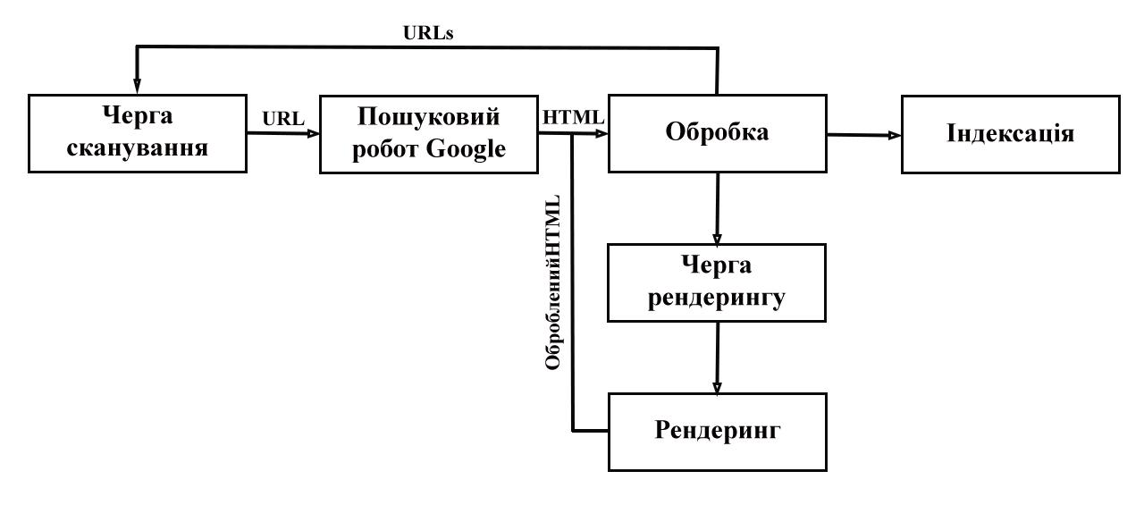
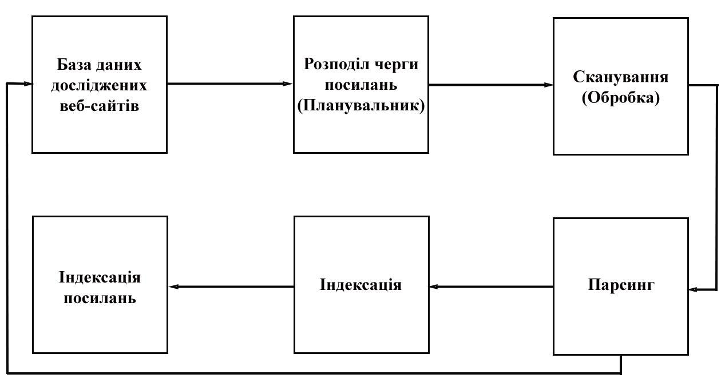
Порівняння методів сканування
Google-Бот
Ahrefs-Бот
5

Slide 6
Порівняння методів
Метод | Час виконання | Точність (Silhouette Score) | Масштабованість | Примітки
K-means | 2.5 с | 87% | Висока | Базовий метод для кластеризації
Mini-batch K-means | 1.8 с | 85% | Дуже висока | Оптимізований для великих наборів даних
Spectral Clustering | 4.5 с | 90% | Середня | Для нелінійно роздільних даних
Deep Embedded Clustering | 6.0 с | 92% | Висока | Найкраща точність серед методів
6

Slide 7
Методологія
Опис використаних методів дослідження
У роботі використано методи машинного навчання без вчителя, зокрема кластеризацію алгоритмом K-means. Також застосовано векторизацію тексту методом TF-IDF і зменшення розмірності даних за допомогою PCA для візуалізації результатів.
Інструментарій та технології, використані в роботі
Розробку реалізовано мовою Python із використанням бібліотек для обробки даних, машинного навчання, побудови графіків та створення графічного інтерфейсу: Pandas, scikit-learn, Matplotlib, CustomTkinter.
7

Slide 8
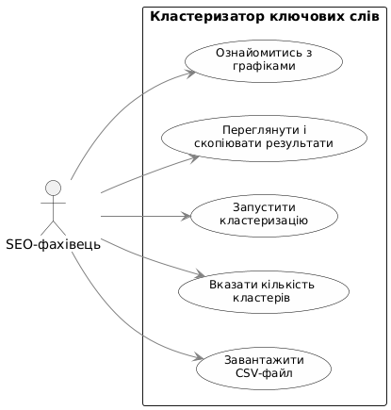
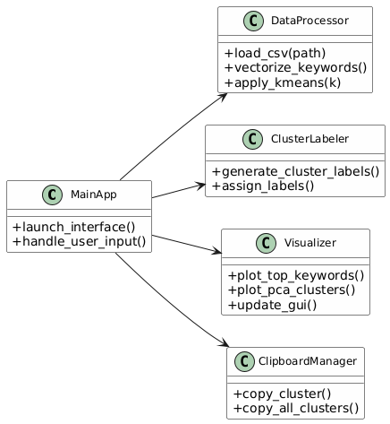
Архітектура системи для проведення експериментального дослідження
Діаграма сценаріїв використання
Діаграма класів
8

Slide 9
Опис програмного забезпечення, що було використано у дослідженні
Опис процесу розробки
Розробка включала аналіз вхідних даних, вибір методу кластеризації, програмну реалізацію обробки тексту, створення графічного інтерфейсу, інтеграцію візуалізацій та тестування з реальними SEO-запитами.
Вибрані мови програмування та фреймворки
Мова програмування: Python. Для реалізації функціоналу використано фреймворки та бібліотеки:
- scikit-learn: машинне навчання;
- Pandas, NumPy: обробка даних;
- Matplotlib: побудова графіків;
- CustomTkinter: графічний інтерфейс.
9

Slide 10
Зміст проведеного експерименту
Методи
– кластеризація ключових слів за допомогою алгоритму K-means; – векторизація тексту методом TF-IDF; – візуалізація результатів за допомогою PCA та гістограм.
Вхідні дані
CSV-файл, що містить ключові слова та їх пошуковою частотність, за якими можна ранжуватись в результатах пошукових систем.
Критерії
– релевантність кластерів (однорідність пошукового наміру); – частотність запитів у межах кластера.
10

Slide 11
Зміст проведеного експерименту
Послідовність
Завантаження даних, обробка, кластеризація, побудова графіків, ручна перевірка точності кластеризації в SERP.
Вимірювання
Вимірювання ефективності, кінцевий результат прирісту органічного трафіку та показів в результатах пошуку після оптимізації веб-сайту використовуючи програмний продукт.
11

Slide 12
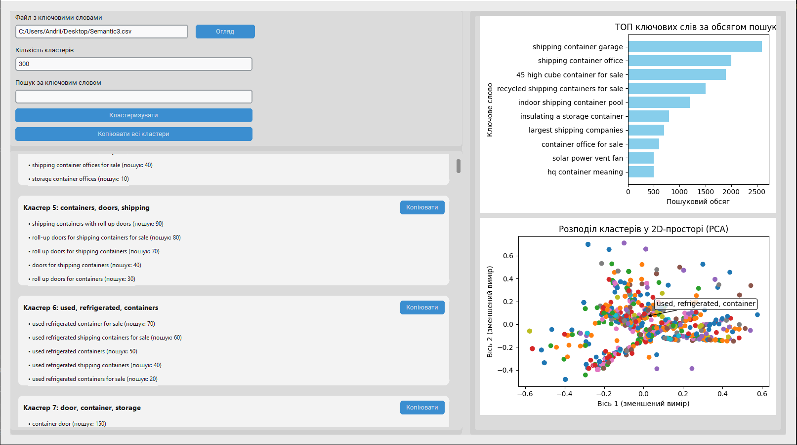
Результати експерименту
12

Slide 13
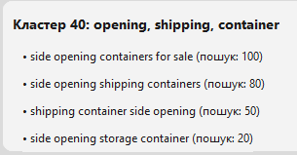
Результати експерименту
Запит | Мета-теги Title в результатах пошуку (ТОП-5)
side opening container for sale | Buy a 20ft Open Side Container
 | 20FT Open Side New (One Trip) Shipping Container
 | Open-Side Shipping Containers for Sale
 | Open sided shipping containers for sale
 | Open Side Containers for Sale or Lease
side opening containers | Buy a 20ft Open Side Container
 | Open-Side Shipping Containers for Sale
 | Open sided shipping containers for sale
 | Side Opening Shipping Containers
 | 20FT Open Side New (One Trip) Shipping Container
side opening storage container | Open sided shipping containers for sale
 | Buy a 20ft Open Side Container
 | Open-Side Shipping Containers for Sale
 | Modular Open-Sided Shipping Containers Features | MMPS
13

Slide 14
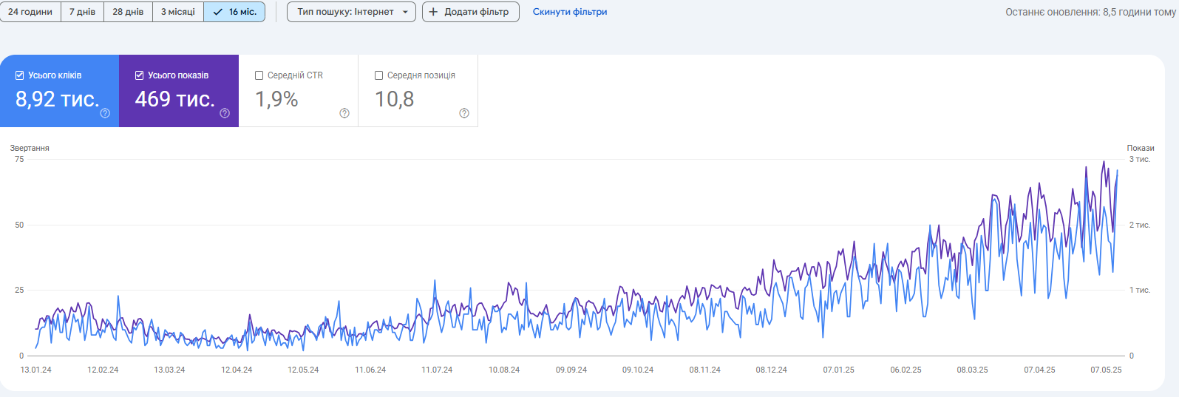
Результати експерименту
14

Slide 15
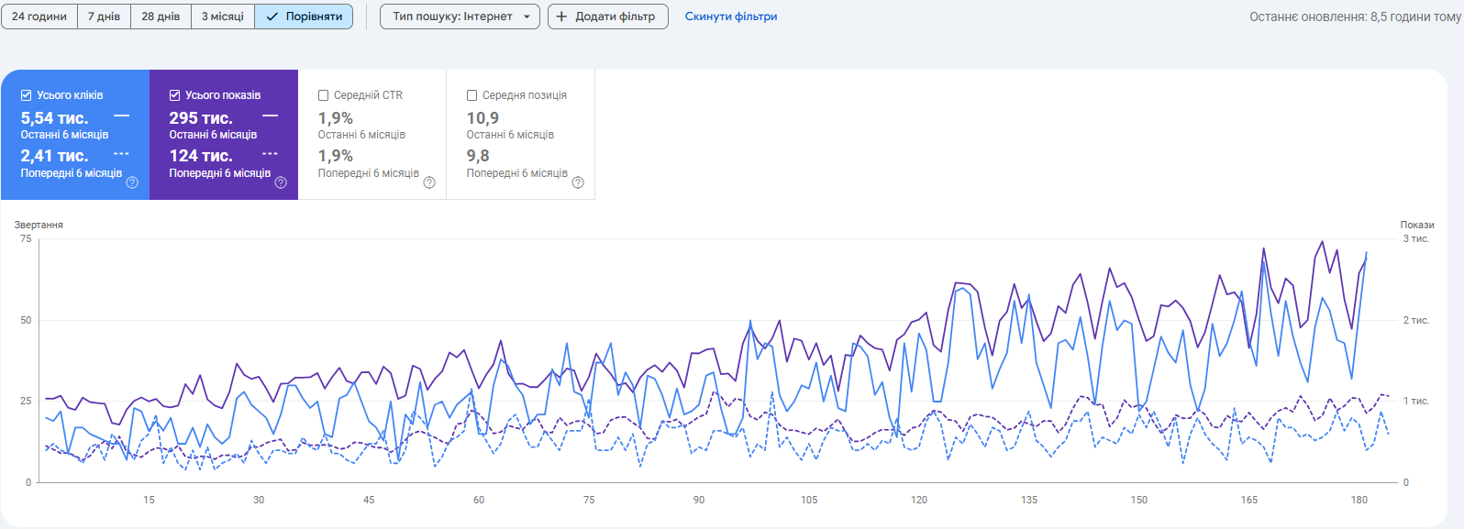
Результати експерименту
За період проведення оптимізації сайту, кількість переходів на сайт з результатів
органічного пошуку зросла на 130% з 2,41 тисячі до 5,54 тисяч.
Водночас загальна
кількість показів в пошуковій видачі зросла на 138% з 124 тисяч до 295 тисяч.
15

Slide 16
Аналіз отриманих результатів
Отримані результати повністю відповідають поставленим цілям дослідження: в результаті дсолідження вдалося підвищити ефективність просування веб-сайту в пошуковій системі Google з використанням методів машинного навчання.
Аналіз показав високу релевантність сформованих кластерів і практичну придатність створеної програми для ведення стратегії Programmatic SEO.
Результати підтверджують, що застосування машинного навчання в якості допоміжного інструменту дозволяє добре структурувати семантику та охоплювати ширший спектр пошукових намірів.
16

Slide 17
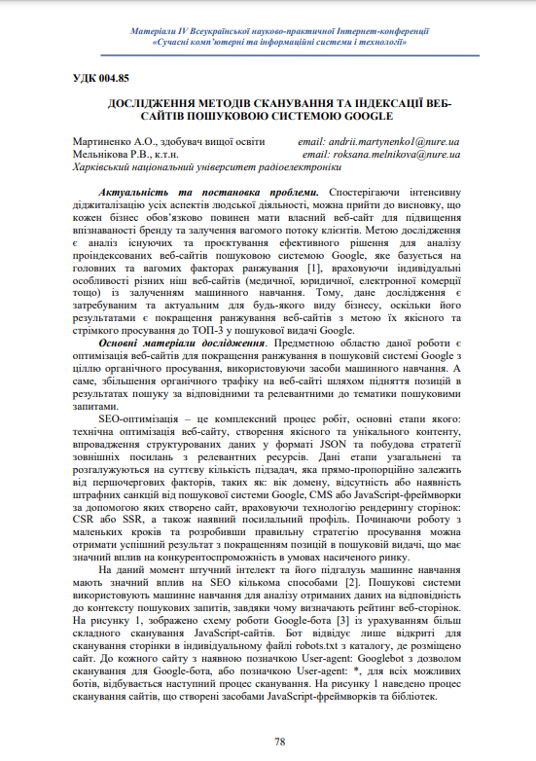
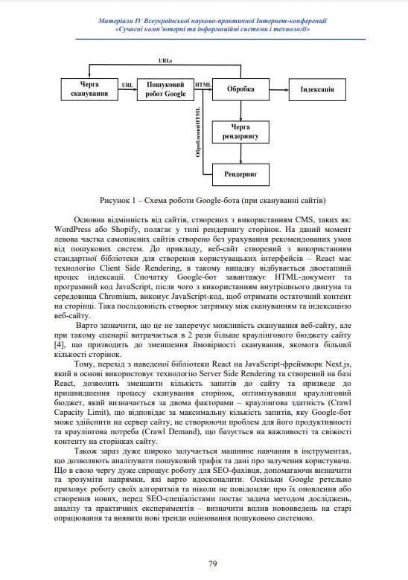
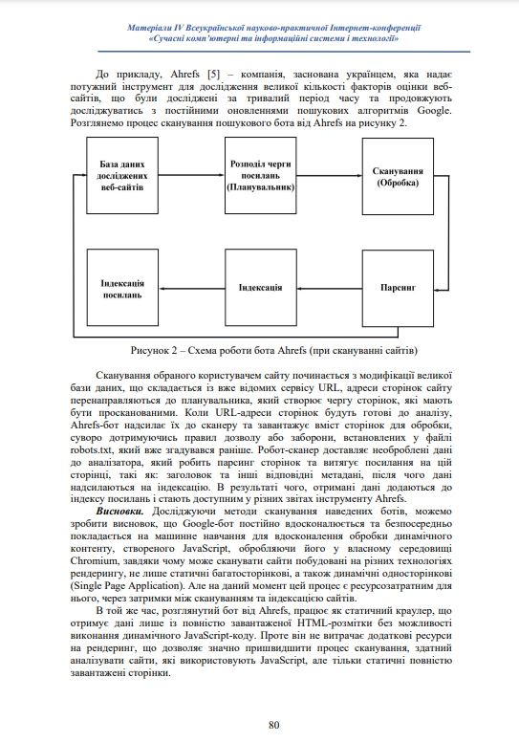
Публікація результатів
17

Slide 18
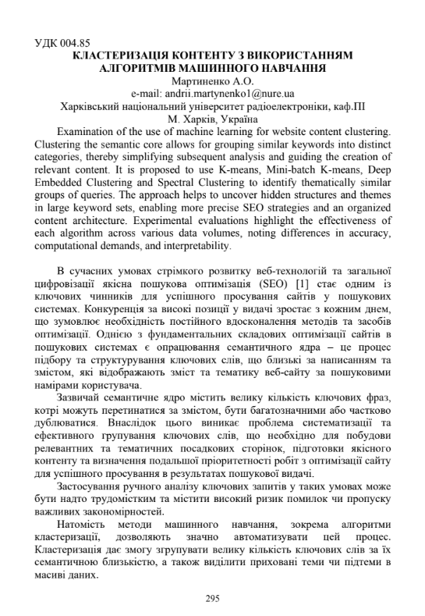
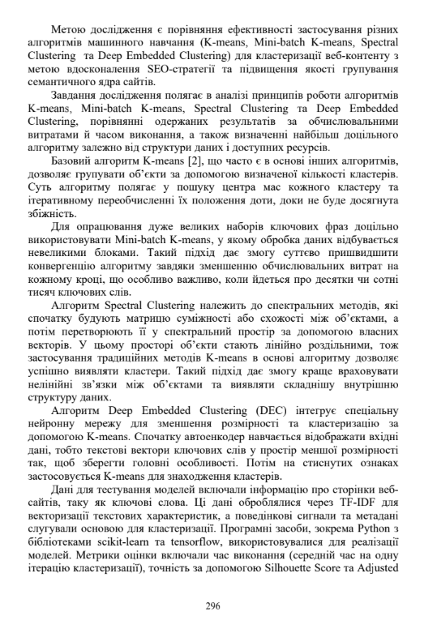
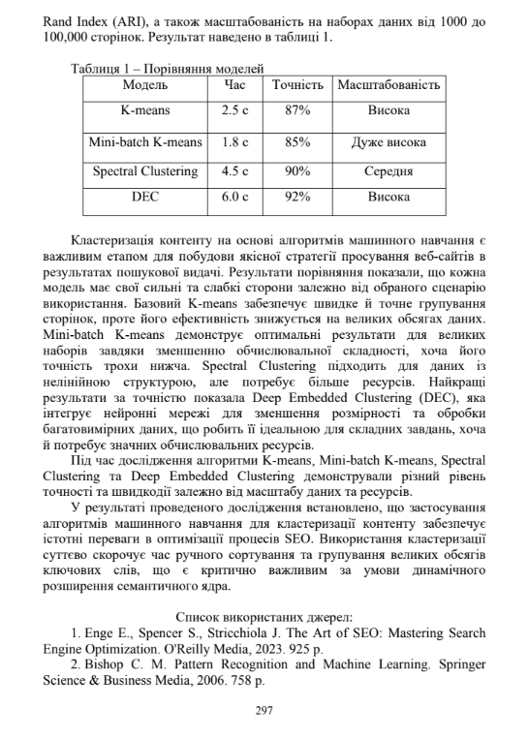
Публікація результатів
18

Slide 19
Підсумки
проведено аналіз існуючих програмних систем для SEO-оптимізації;
розглянуто сучасні виклики SEO, порівняно процес сканування еталонного Google-бота та конкурента Ahrefs-бота;
порівняно методи кластеризації;
розроблено застосунок з інтеграцією методів кластеризації та виконано ручну перевірку вихідного результату в результатах пошуку Google;
отримані вихідні дані застосовано для впровадження стратегії Programmatic SEO на веб-сайті та порівняно ефективність просування до та після початку оптимізації;
опубліковано тези доповіді «Кластеризація контенту з використанням алгоритмів машинного навчання» на двадцять дев’ятий міжнародний молодіжний форум «РАДІОЕЛЕКТРОНІКА ТА МОЛОДЬ В XXI ст.»;
опубліковано тези доповіді «Дослідження методів сканування та індексації веб-сайтів пошуковою системою Google» на IV Всеукраїнську науково-практичну Інтернет-конференцію «Сучасні комп’ютерні та інформаційні системи і технології»
19

